Slide 1

ANALISI E CLASSIFICAZIONE DELLE CONDIZIONI DI PESO MEDIANTE ALBERI DECISIONALI IN PROLOG
Niccolò Ciotti
Mattia Sbattella
Luca Renzi
a.a. 2024/2025

Slide 2
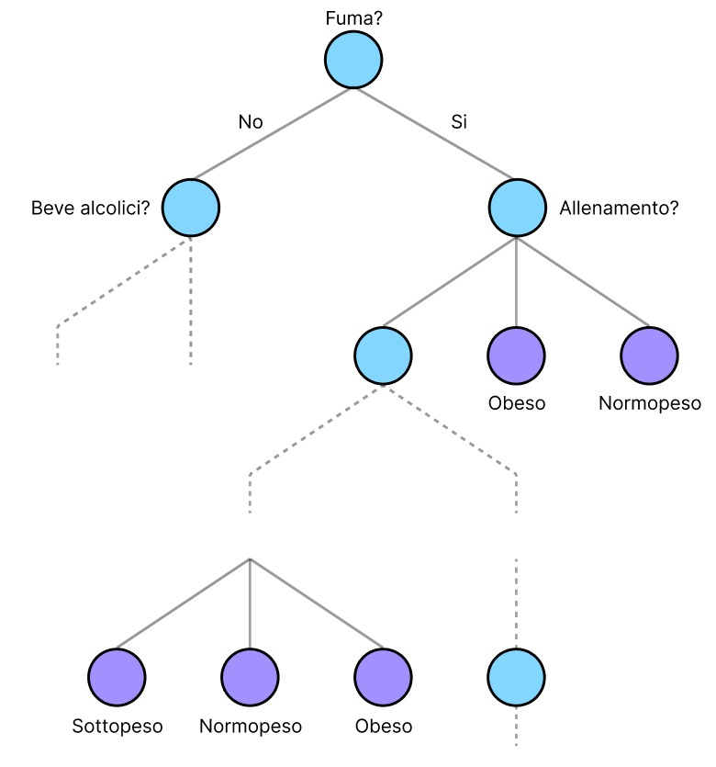
Cos’è un albero decisionale?
Un albero decisionale è un modello predittivo che rappresenta decisioni e le loro possibili conseguenze tramite una struttura ad albero.
Viene utilizzato per classificazione (assegnare categorie) e regressione (prevedere valori continui).
Costruisce decisioni basate sulle caratteristiche dei dati, applicando condizioni per ridurre l’incertezza (es. entropia o impurità di Gini) e ottenere previsioni accurate.

Slide 3
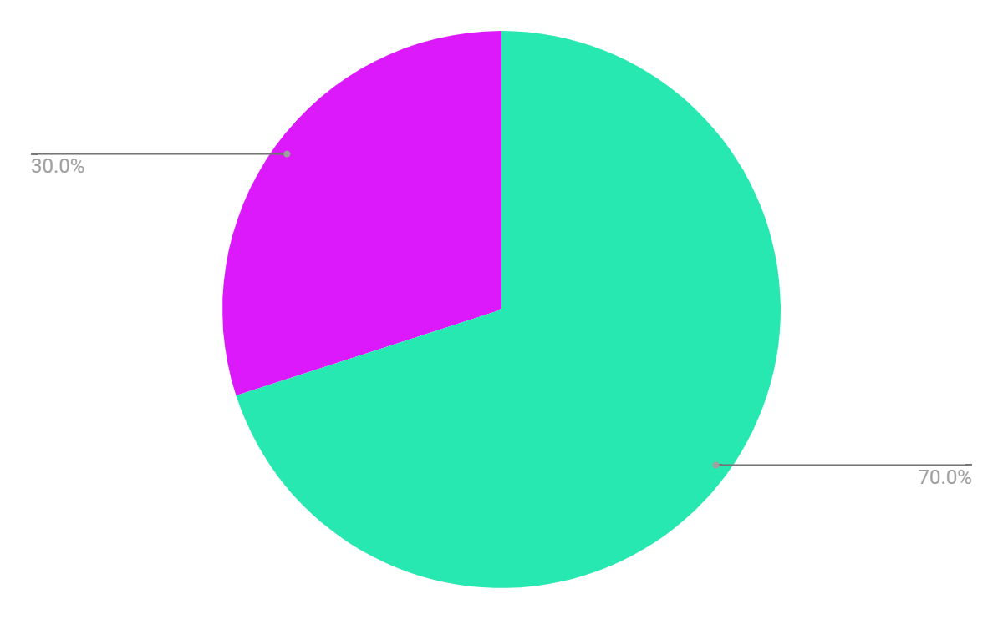
Dataset
Il dataset appresenta la base fondamentale per l’analisi e la classificazione delle condizioni di peso.
Esso contiene una raccolta di dati relativi a caratteristiche, come genere, età, peso, altezza ed abitudini alimentari.
Dopo una prima pulizia e correzione dei dati il dataset viene diviso in due elementi:
Training Set: utilizzato per l’addestramento, è costituito dal 70% dei dati.
Test Set: utilizzato per testare l’apprendimento effettuato nel training, è costituito dal 30% dei dati.
Training Set
Test Set

Slide 4
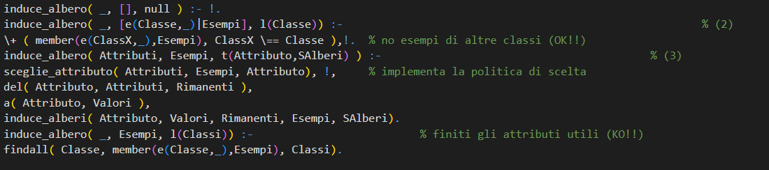
Implementazione in Prolog
Il predicato induce_albero genera un albero di decisione a partire da esempi e un insieme di attributi. L’albero è costruito ricorsivamente in base a diverse condizioni:
Se l’insieme degli esempi è vuoto, l’albero è nullo.
Se tutti gli esempi appartengono alla stessa classe, l’albero è una foglia che rappresenta quella classe
Se gli esempi appartengono a più classi, l’albero è un nodo con un attributo che discrimina tra i vari valori.

Slide 5
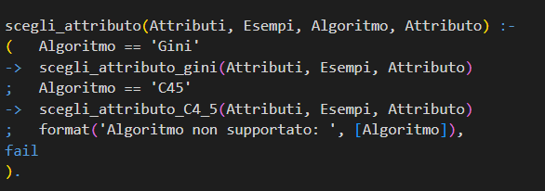
Scelta dell’ attributo
Il predicato scegli_attributo seleziona l’attributo che meglio discrimina tra le classi.
Sono supportati due algoritmi di selezione (con possibili aggiunte future):
Gini: utilizza l’indice di disuguaglianza (diversità) tra le classi per ogni attributo e tramite il setof ordina gli attributi in base al valore crescente della loro disuguaglianza.
C4.5: utilizza il guadagno informativo, che misura quanto un attributo riduce l’incertezza nella classificazione.

Slide 6

Criterio di Gini
L'indice di Gini misura l'impurità di un insieme di dati per scegliere l'attributo che meglio li suddivide in gruppi omogenei (stessa classe).
Gini(D) = 1 - $\sum_{i=1}^{k}{pi2}$
dove:
D è l’insieme dei dati nel nodo
p_{i} è la probabilità di un elemento appartenente alla classe i
k è il numero di classi
Il valore di Gini può essere:
Gini = 0 → massima purezza (tutti gli esempi nella stessa classe).
Gini = 1 → massima impurità (esempi equamente distribuiti).
L'obiettivo è ridurre al minimo l'indice di Gini nei nodi successivi per migliorare la suddivisione.

Slide 7

Algoritmo C4.5
L’algoritmo C4.5 sceglie il miglior attributo per dividere i dati usando il guadagno di informazione, che misura quanto un attributo riduce l’incertezza (entropia).
Guadagno (D,A) = Entropia(D) -$\sum_{ v ∈ valori\left(A\right) }{\frac{Dv}{D}}$. Entropia(D_{v})
Entropia(D) = -$\sum_{i=1}^{k}{pi log2(pi)}$
dove:
D: è l’insieme dei dati nel nodo
A: è l’attributo che stiamo considerando per la divisione
V: sono i possibili valori di A
D_{v}: è il sottoinsieme di D in cui l’attributo A ha valore v
Entropia(D): è l’entropia dell’insieme D, che misura l’incertezza dei dati
Entropia(D_{v}): è l’entropia del sottoinsieme D_{v}
p_{i} : è la possibilità di ciascuna classe nel nodo

Slide 8
Gini
C4.5
+ Velocità generazione albero
- Accuratezza
+ Errore
- Database complessi
Accuratezza: 0.8408
Errore: 0.1594
- Velocità generazione albero
+ Accuratezza
- Errore
+ Database complessi
Accuratezza: 0.8253
Errore: 0.1746
Questo risultato potrebbe essere attribuito alla limitata variabilità e popolazione del dataset, che penalizza le caratteristiche distintive dell’algoritmo C4.5 rispetto al Gini.

Slide 9
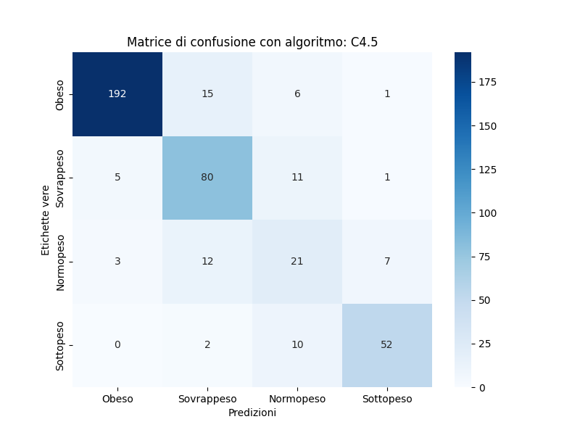
Matrice di confusione
Il predicato stampa_matrice_di_confusione
utilizza il predicato valuta per analizzare ogni
elemento del dataset di test.
Attraverso l'applicazione dell'albero decisionale, il predicato effettua una previsione per ciascun caso.
Ogni risultato viene registrato in modo sistematico, contribuendo così alla costruzione della matrice di confusione finale, essenziale per valutare le prestazioni del modello.
La matrice viene creata attraverso uno script python, lanciato tramite shell da prolog.

Slide 10
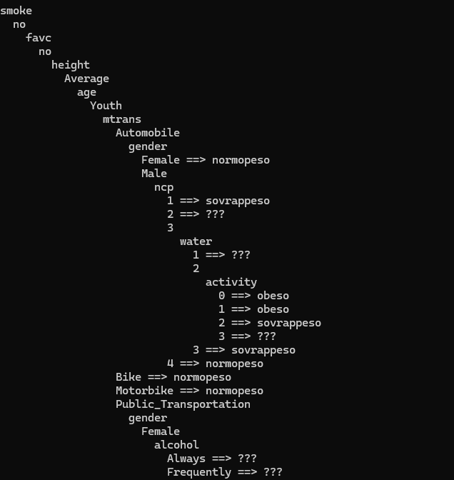
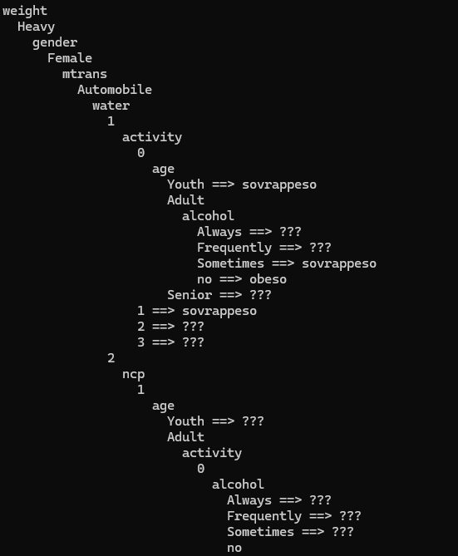
Esempi:
Albero generato con il Gini
Albero generato con il C4.5

Slide 11
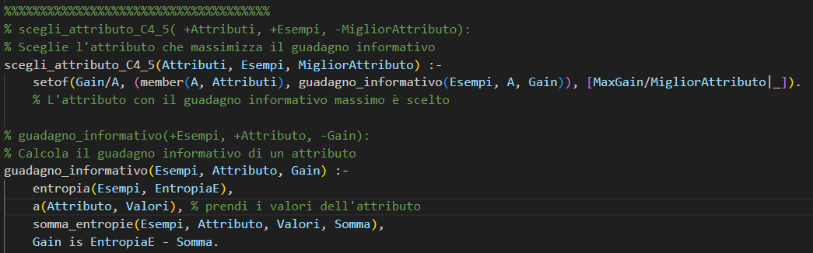
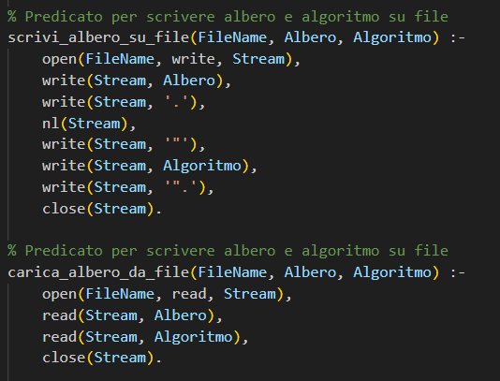
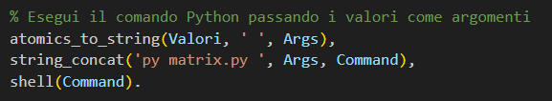
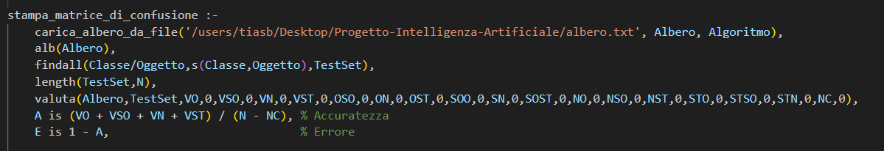
Algoritmo C4.5
Codice per lanciare lo script python che stampa la matrice di confusione.
Predicati per scrivere/leggere da file.
Predicato creare e poi stampare la matrice di confusione

Slide 12
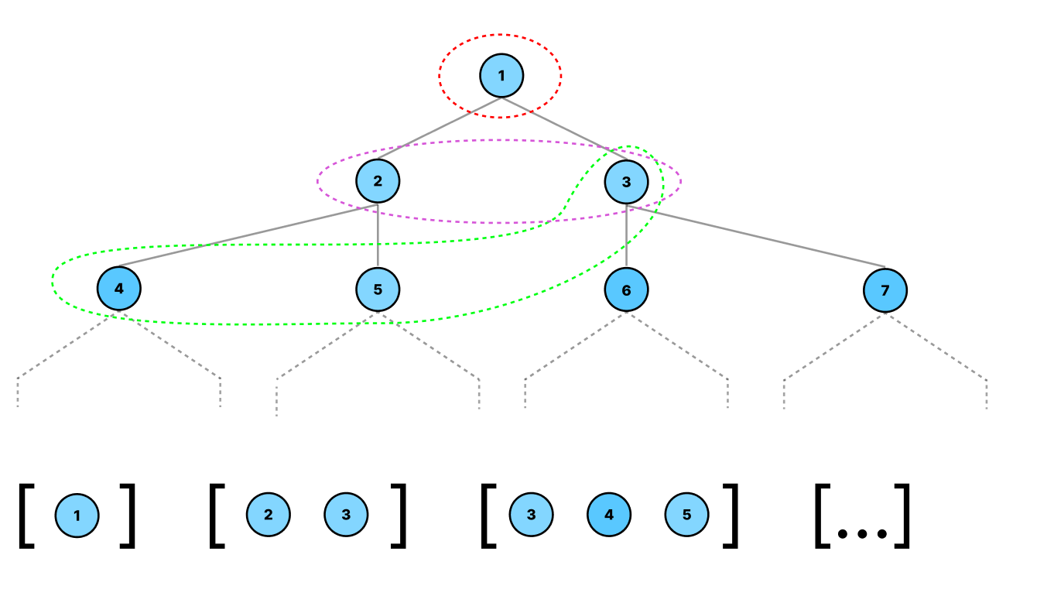
Modifiche future
Ricerca in ampiezza applicata sulla costruzione
di alberi:
Estrazione del nodo corrente:
prelevare il primo elemento dalla testa.
Valutazione dell’attributo migliore.
Suddivisione dei dati: creazione dei nodi figli.
Valutazione dei criteri di arresto:
Aggiunta dei nodi figli alla coda.
Ripetizione del processo fino a esaurimento della coda.
Pruning dell’albero
Nodi foglia
Non ci sono più attributi per suddividere
Criterio personalizzato

Slide 13

Conclusioni
Il progetto ha raggiunto con successo l’obiettivo di sviluppare un sistema previsionale per la classificazione delle condizioni di peso utilizzando alberi decisionali implementati in Prolog.
L'approccio ha dimostrato l'efficacia dell’utilizzo dei criteri Gini e C4.5, consentendo un’analisi comparativa tra i due algoritmi.

Slide 14
GRAZIE PER L’ATTENZIONE!
Niccolò Ciotti
Mattia Sbattella
Luca Renzi

